Slide 1
발표자 : 이승준 프로

Slide 2
개요
Spring boot 프로젝트 생성
pom.xml dependency 설정
application.properties 설정
Controller 작성법
Mybatis 사용법
Thymeleaf 레이아웃 작성법
Thymeleaf 기본 문법 및 사용법
Bootstrap 적용 및 사용법
Sample 소스 정보

Slide 3
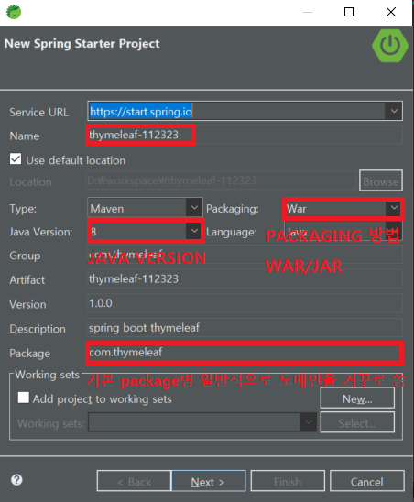
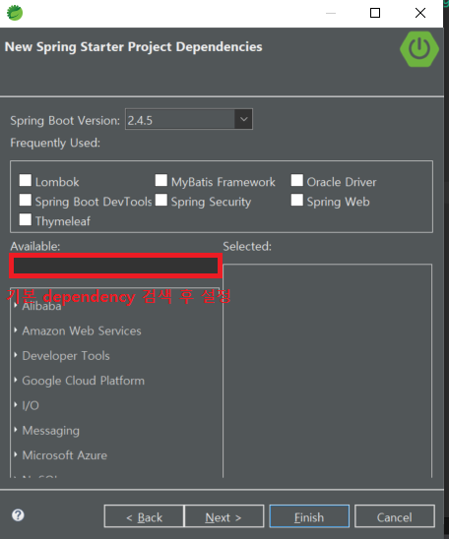
1. Spring boot 프로젝트 생성
프로젝트 생성 및 설정
sts 상단 메뉴 : file -> new -> spring starter project

Slide 4
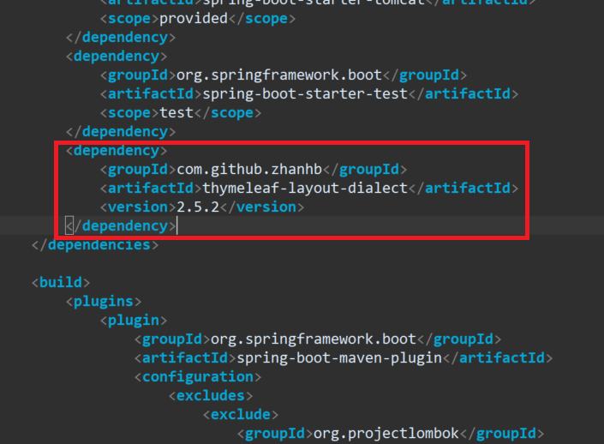
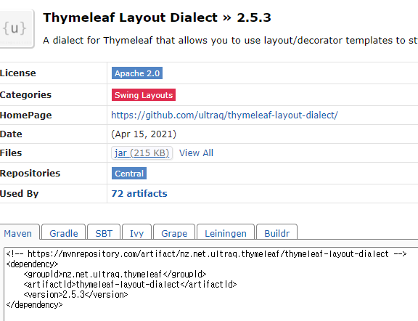
2. pom.xml dependency 설정
Thymeleaf layout plugin 추가
Maven 검색 사이트 : http://mvnrepository.com
Thymeleaf-layout-dialect로 검색하면 두 가지가 나오는데 아래 표시된 것으로 사용 권장
Groupid가 nz.net으로 시작하는 dependenc의 경우 groovy 의존성을 가지고 있어서
App 실행 시 warning이 뜨며 app 동작은 정상적으로 되지만 실 서비스
의존성 문제를 잃으킬 수 있음

Slide 5
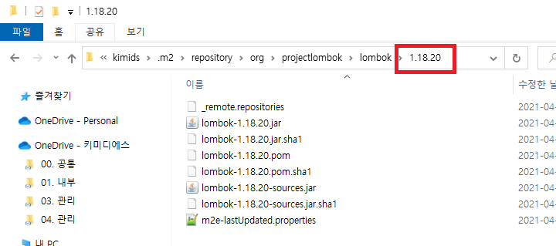
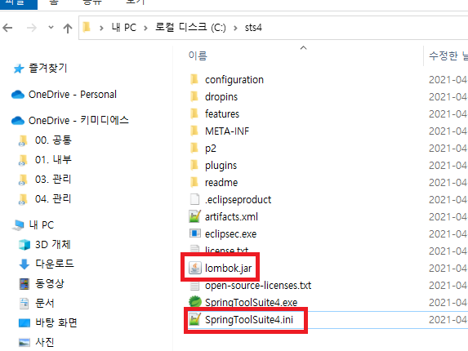

2. pom.xml dependency 설정
Lombok 설치
Lombok은 dto/vo 등의 model에 getter/setter/constructor를 자동 생성해 주는 라이브러리
해당 위치에 Lombok.jar 파일을 설치 파일이 자바 아이콘일 경우 더블클릭으로 설치
반디집 등 기본 설정이 압축 프로그램으로 되어있을 경우 cmd에서 해당 위치에서
java -jar lombok-1.18.20.jar 명령으로 설치
설치하면 sts 툴 투트에 Lombok.jar가 추가되어 있는 것을 확인할 수 있다
SpringToolSuite4.ini 파일을 열어보면 하단에 Lombok이 추가되어 있다
Sts 툴의 루트에 lombok이 있으므로 다른 경로들은 삭제하고 아래처럼 루트로 설정

Slide 6
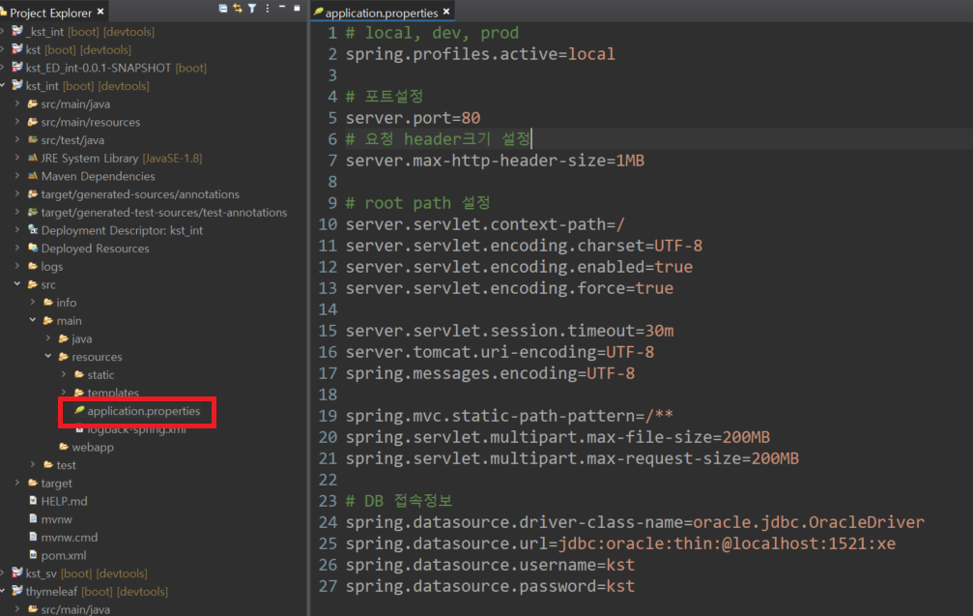
3. application.properties 설정
기본 설정 작성
Application.properties 파일은 spring boot의 종합 설정 파일이라고 생각하면 되고
세부항목은 링크에서 확인 : application.properties api

Slide 7
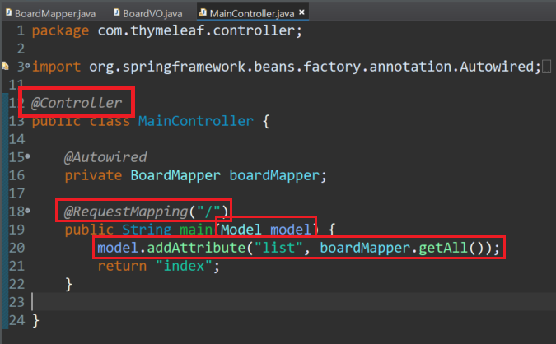
4. Controller 작성법
Controller 작성법
Package 내 class 파일을 생성하고 @Controller Annotation으로 명시
@RequestMapping/@GetMapping/@PostMapping 등을 이용해서 http 요청 정의
Http 요청별 메서드를 만들고 보여줄 뷰 페이지를 String으로 리턴
View 페이지에 전달하고 싶은 객체나 변수가 있을 경우
메서드의 매개변수에 Model을 받아서 model에 원하는 변수 명으로 add
Ex) model.addAttribute(“list”, boardMapper.getAll());

Slide 8
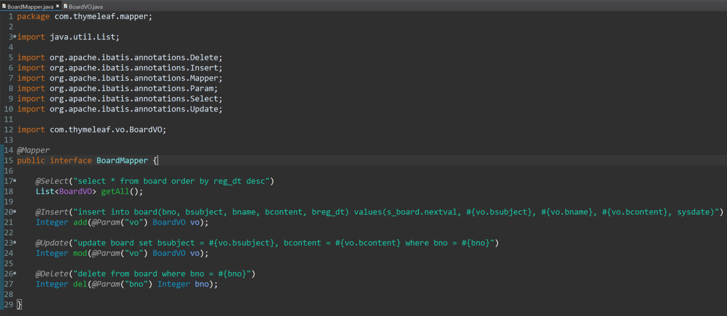
5. Mybatis 사용법
Mapper 작성 방법
파일은 interface로 생성한다
@Mapper Annotation 을 이용해서 mapper 임을 명시한다
@Select/@Insert/@Update/@Delete Annotation 이용해서 CRUD 쿼리를 작성한다
각 쿼리에 맞는 리턴 타입과 함수명 전달받을 매개변수를 명시한다
전달받은 매개변수를 쿼리에 사용할 경우 컬럼 값이면 #{매개변수}로 사용하면 된다
매개변수를 이용해서 동적 쿼리를 생성하고 싶을때는 ${매개변수}로 사용하면 된다

Slide 9
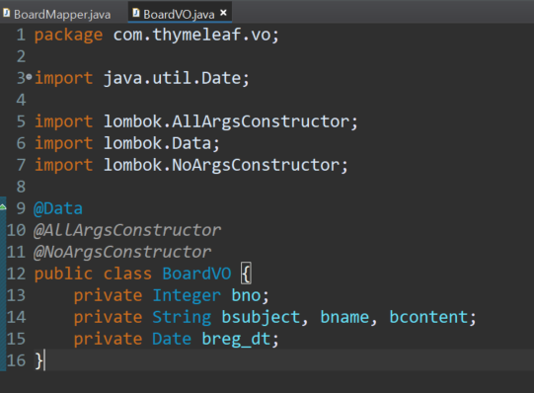
5. Mybatis 사용법
Model 작성법(Entity/VO/DTO)
일반적으로 table 명 + model type으로 class 파일 생성 ex) BoardVO.java
DB에 TABLE의 필드들을 private으로 데이터 타입에 맞게 명시
Lombok 라이브러리를 사용하기 때문에 getter/setter/constructor 명시
Annotation으로 @Data/@AllArgsConstructor/@NoArgsConstructor

Slide 10
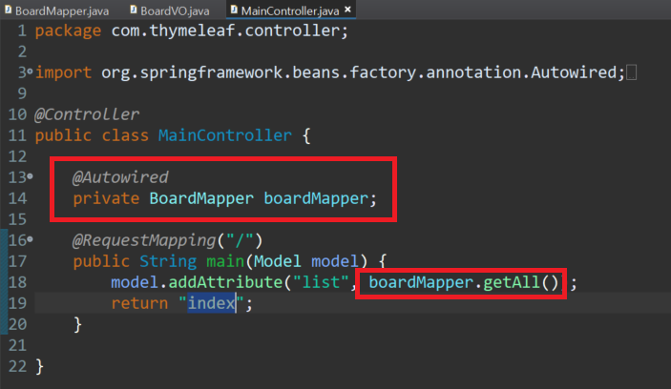
5. Mybatis 사용법
Mapper 사용법
Controller에서 @Autowired로 mapper 등록
Mapper 사용이 필요한 method 안에서 mapper에 등록된 메서드를 사용하면 된다

Slide 11
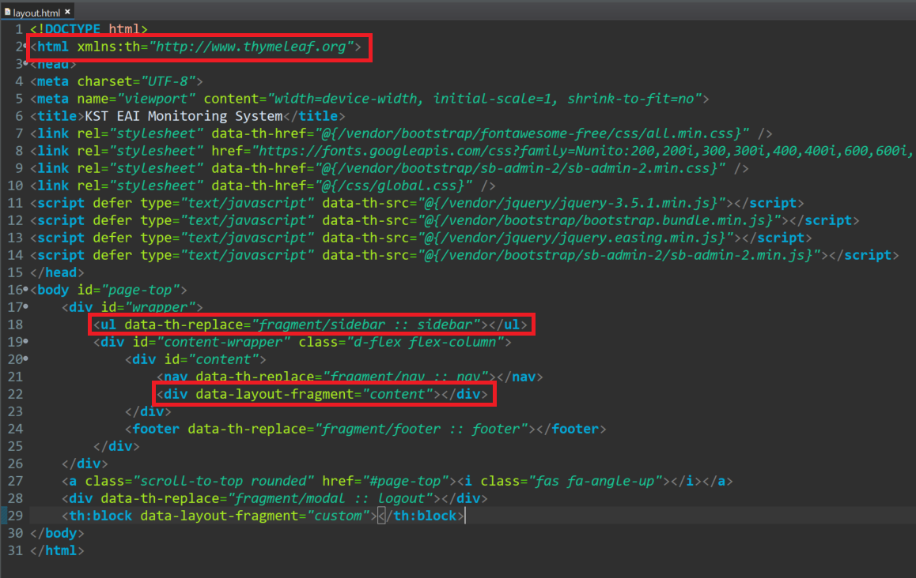
6. Thymeleaf 레이아웃 작성법
기본 레이아웃 .html 작성방법
기본 공통.html 상단 html 태그에 thymeleaf 문법을 쓰겠다고 명시
data-th-replace는 다른 템플릿을 대체 사용할 때 사용
위에 replace 값을 설명하면 fragment/sidebar.html에서 sidebar fragment를 사용하겠다는 것
data-layout-fragment는 사용자가 작성할 fragment를 설정

Slide 12
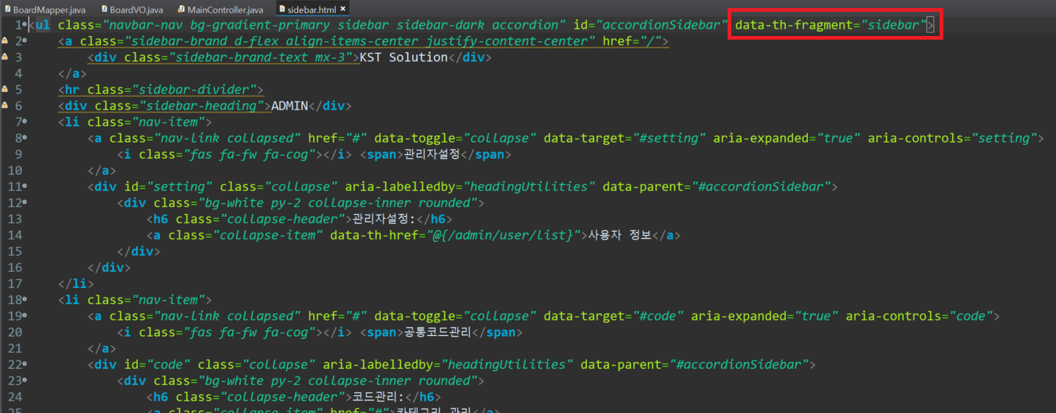
6. Thymeleaf 레이아웃 작성법
fragment .html 작성방법
1. 원하는 내용 작성 후 fragment로 사용할 부분을 data-th-fragment 속성을 이용해 명시

Slide 13
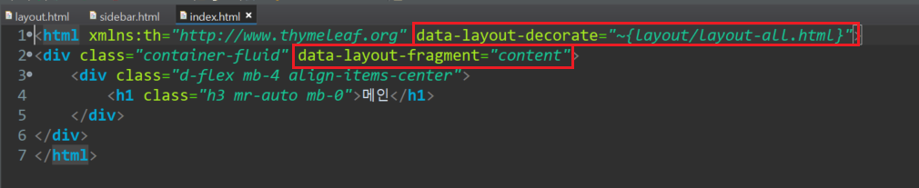
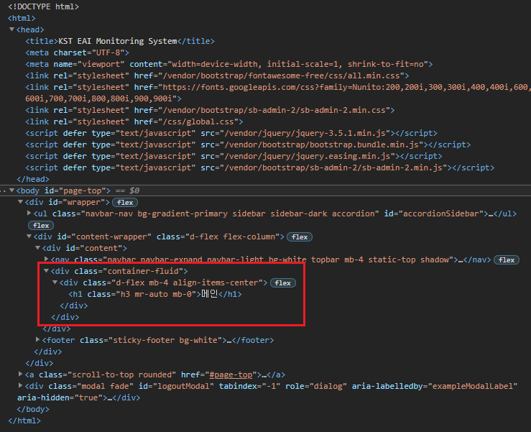
6. Thymeleaf 레이아웃 작성법
사용자 .html 작성방법
data-layout-decoreate 속성으로 기본 레이아웃 .html 파일을 지정하면 브라우저 렌더링 시
지정한 레이아웃 파일의 내용이 포함돼서 보여진다
실제로 렌더링 된 내용을 보면 사용자가 작성한
부분 이외에 기본 레이아웃 .html에 포함된
내용들이 채워졌음을 볼 수 있다
사용자 html에서만 포함하고 싶은 css/js파일이 있을 경우
사용자 .html에서 <head></head>태그 안에 명시하면
기본 레이아웃에 포함된 css/js 와 사용자 .html
<head></head>안에 정의된 css/js 파일이 같이 포함된다

Slide 14
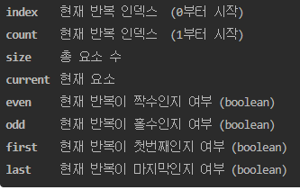
7. Thymeleaf 기본 문법 및 사용법
Thymeleaf 기본 문법 및 사용법
- Thymeleaf api 링크 참조 : Tutorial: Using Thymeleaf
- thymeleaf 문법 사용방법은 태그 내에 th 속성으로 사용하며
- th:속성="값"으로 되어있고 html5형식도 지원한다
- html5형식은 data-th-속성="값“ 형식이며
- 가독성이 좋은 html5형식을 권장한다
<li> 태그에 collection 객체를 반복한다고 하면
<li data-th-each=“dto : ${list}”>
<span data-th-text=“${dto.id}”></span>
<span data-th-text=“${dto.name}”></span>
</li>
- 위처럼 사용하면 되고 객체의 상태 값도 지원한다
- 상태 값 사용은 기본적으로 앞에 명시된 객체 변수 명에 Stat을 붙여 dtoStat으로 사용하면 되고
- 상태 값 변수를 원하는 변수명으로 봐꾸고 싶다면
- <li data-th-each=“dto, state : ${list}”> 앞에서처럼 , 뒤에 변수명으로 설정할 수 도 있다
- 상태 값으로는 오른쪽에 이미지 참조

Slide 15
8. Bootstrap 적용 및 사용법
Bootstrap 적용 및 사용법
bootstarp 주소 : Bootstrap
적용 방법은 두 가지 방법이 있는데 1가지는 cdn 방식
다른 한 가지는 원하는 버전을 다운로드해서
bootstrap.min.css/jquery.min.js/bootstrap.bundle.min.js를 <head>태그 안에 import 해주고
Js 폴더 위치에 bootstrap.bundle.min.js.map도 넣어준다
.map 파일이 없을 경우 브라우저에서
스크립트 에러를 출력하기 때문에 포함해 주는게 좋다
cdn 방식보다는 직접 리소스를 다운로드해서 import 하는 것이 좋다
이유는 cdn 방식의 경우 외부 서버에서 다운로드하기 때문에 의존성을 가지게 되고
Cdn 서버에 문제가 생기면 우리 서비스에도 문제가 발생하기 때문이다
Core css/js 의 경우 minify된 파일 사용을 권장한다 core 파일의 경우
직접 custom 하는 경우는 거의 없고 파일 용량도 작아서 로딩 시간을 줄여줄 수 있다
Js의 경우 bundle 파일을 사용하고 bundle과 아닌것의 차이는 bundle은 의존성
스크립트도 같이 포함돼서 packaging된 파일이다
bootstrap api 주소 : Introduction · Bootstrap v4.6 (getbootstrap.com)

Slide 16
9. Sample 소스 정보
Sample 소스 정보
소스 주소 : BruceYi119/thymeleaf: thymeleaf (github.com)
src/main/info/ 폴더에 .ppt/.sql 파일등 있으니 참고
DB는 oracle 사용
Edit tool은 sts4 사용

